Slide 1
构造
by liao772002

Slide 2
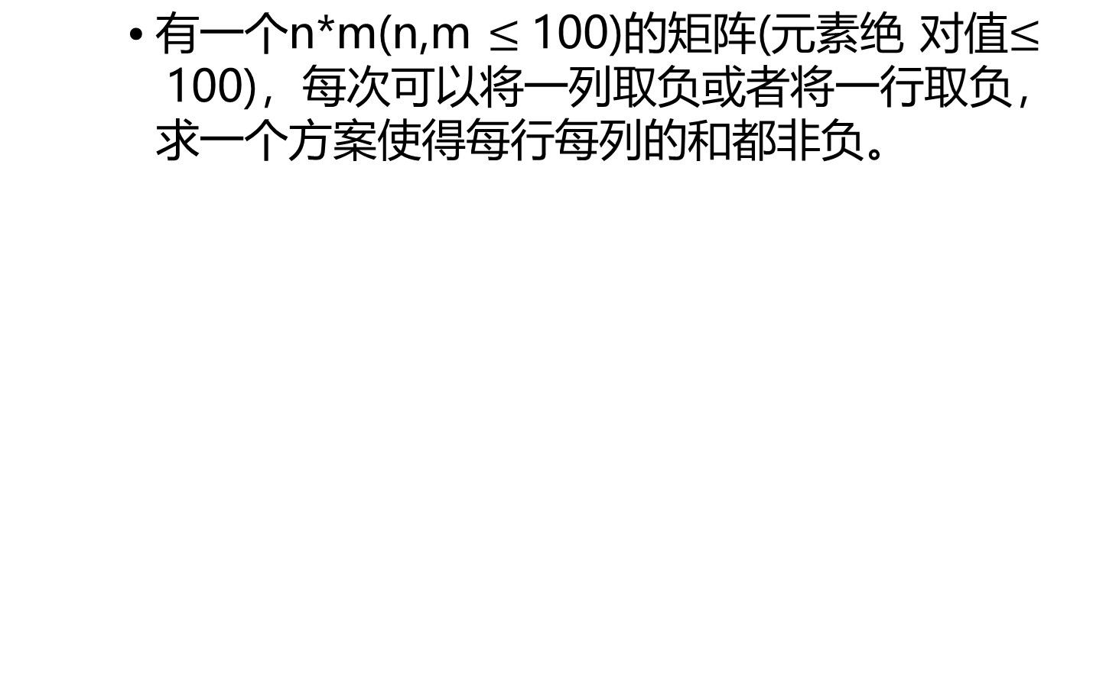

Slide 3
    每当行/列和<0时翻转即可
    翻转次数<=100^3
    总复杂度<=100^4

Slide 4
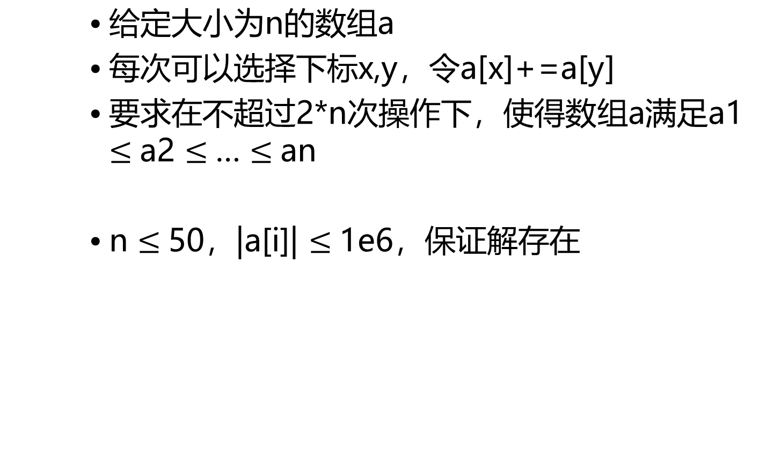

Slide 5
    考虑全为正
    前缀和！
    负数同理
    有正有负，转成全正/负即可。

Slide 6
    给定n个神枪手，每个神枪手瞄准一个人，以一定顺序开枪，问最少和最多死多少人。

Slide 7
    考虑每个联通块构成：
    1、环/自环
    2、基环外向树
    最长：1、环长度-1 2、叶子节点数量
    最短：1、环长度/2
    2、考虑到所有叶子结点都必然不死，做类似拓扑排序的操作直到剩下为环即可。

Slide 8
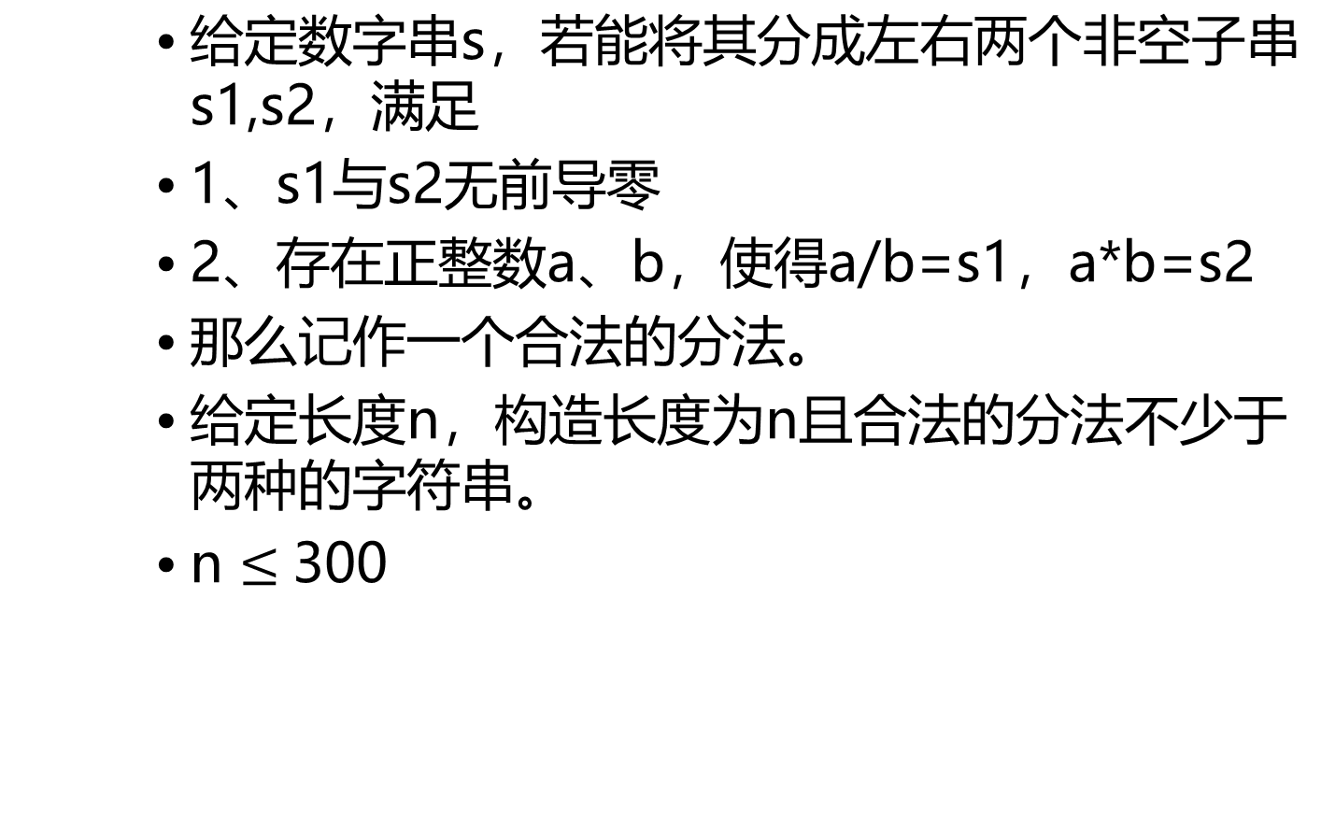

Slide 9
    找规律
    164，1444
    n为偶数就在164后面+0，为奇数就是1444后面+0

Slide 10
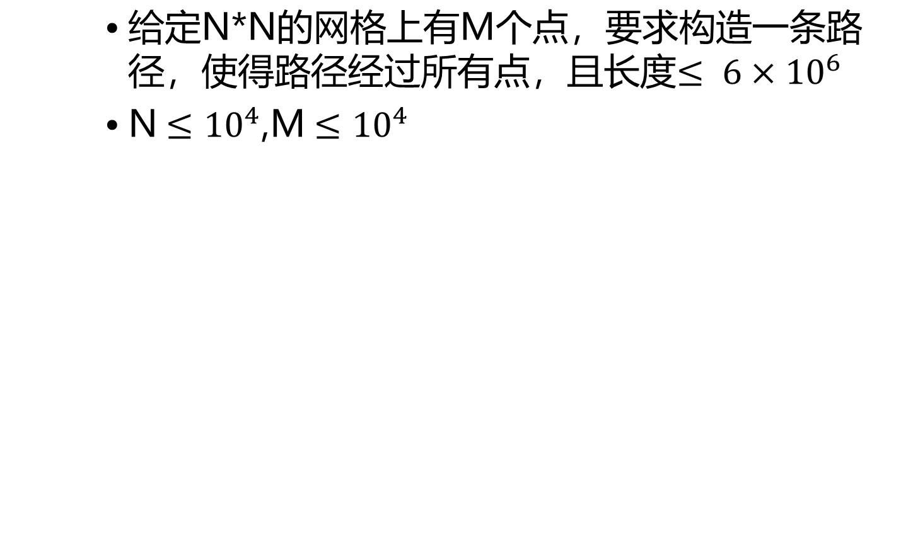

Slide 11
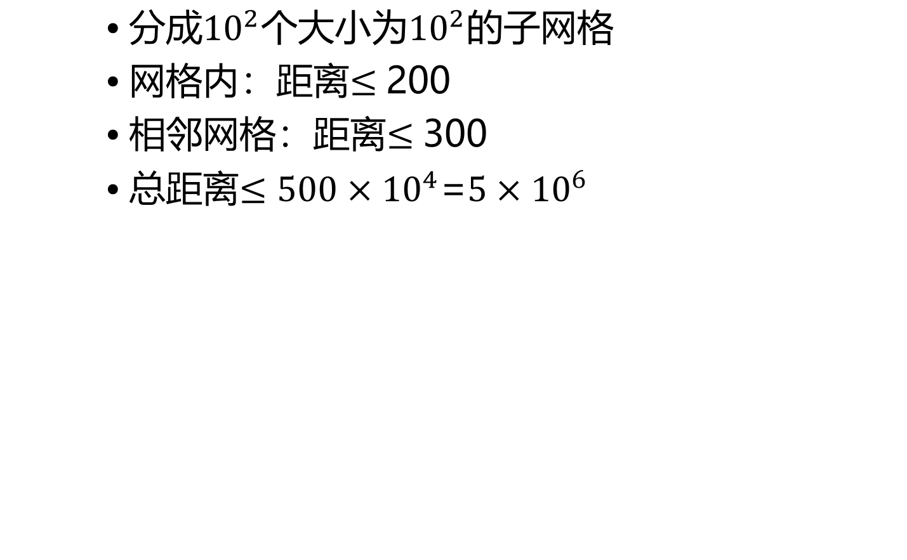

Slide 12
    定义S(N)是N的数位之和，给定a,b，求是否存在n满足，a×S(n)=b×S(2n)，若存在，求最小值。
    a,b<=101

Slide 13
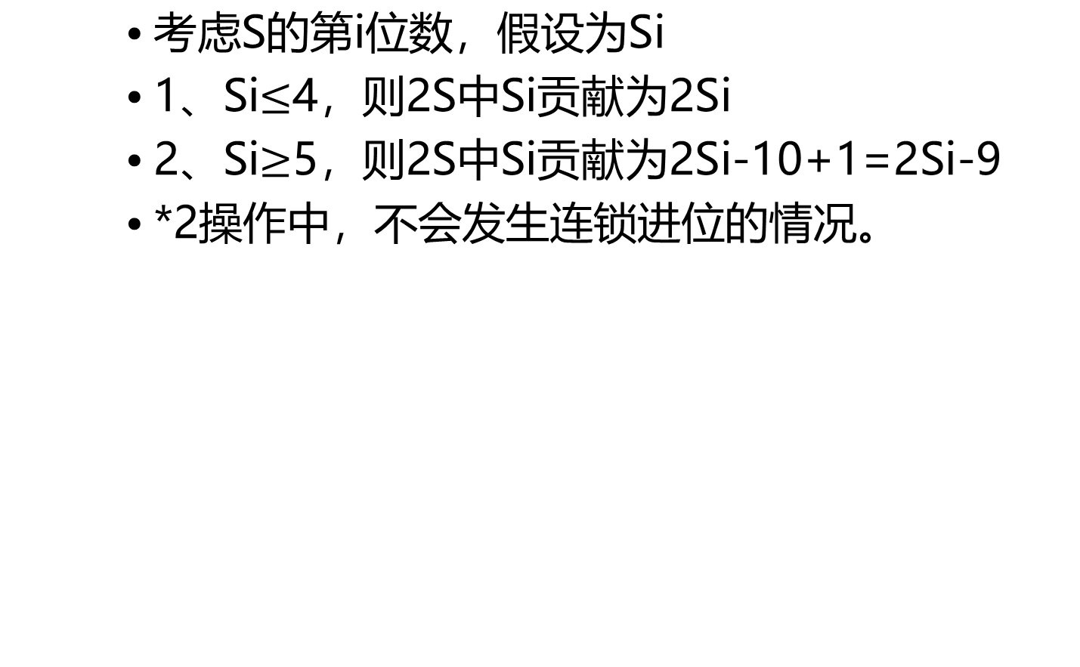

Slide 14
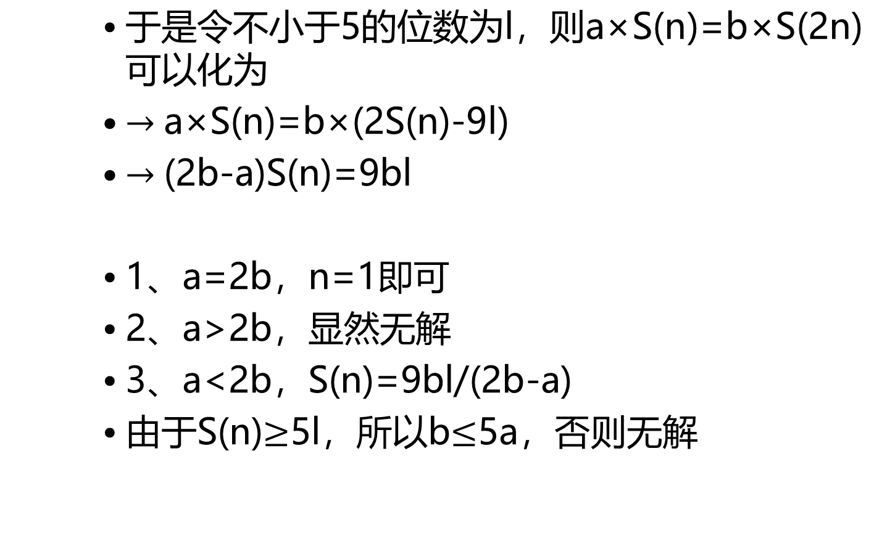

Slide 15
    枚举可得最小满足条件的l，可得最小满足的s
    然后贪心即可

Slide 16
    给定n位二进制数a,b,c，要求重组三个数的各个位，使得a′+b′=c′且最小化c′

Slide 17
    显然答案之和1的个数有关，不妨令a,b,c中1的个数分别为x,y,z,且x>=y
    若z=1，方案显然
    0001…10…01
    +0110…01111
    = 10…0

Slide 18
    若z=x+y，方案(以x=5,y=3,z=8为例)：
    00000011111
    +00011100000
    =00011111111

Slide 19
    若z=y，方案依然显然
    00011111111
    +00000011111
    =00100011110

Slide 20
    若x<z<x+y，方案(以x=5,y=3,z=6为例)：
    00000111110
    +00000110001
    =00001101111

Slide 21
    若y<z<=x，方案(以x=8,y=3,z=5为例)：
    00011111111
    +00000011100
    =00100011011

Slide 22
    若1<z<y，方案(以x=8,y=5,z=3为例)：
    00011111111
    +01100000111
    =10000000110

Slide 23
    有n<=32*10^3的一个序列，每次可以翻转一个区间，代价是区间长度。在总代价不超过8*10^6的条件下sort这个序列。

Slide 24
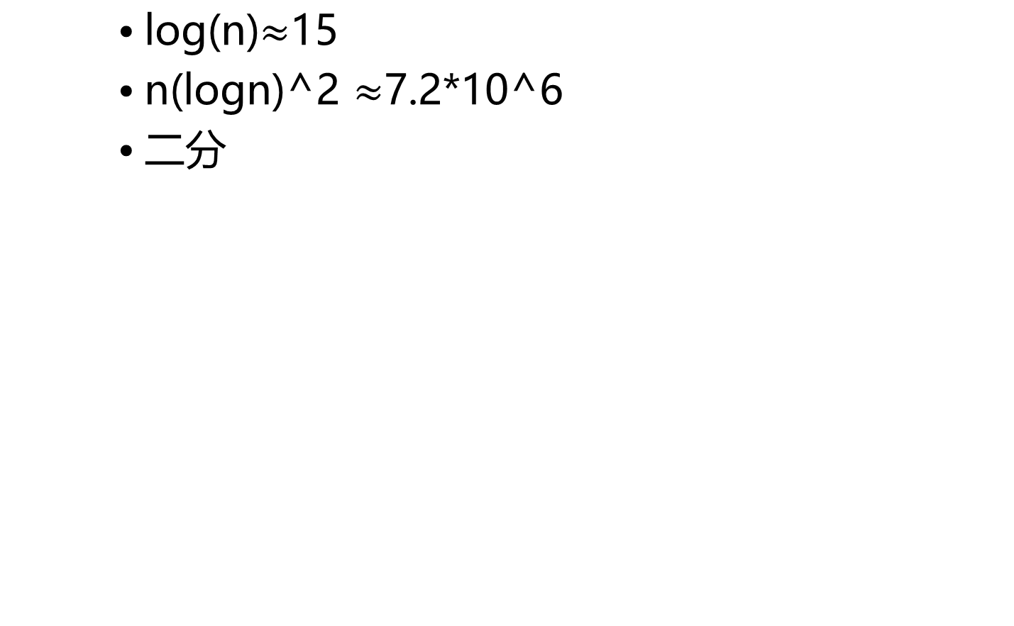

Slide 25
    把前一半小的标记为0，后一般小的标记为1
    每次将01序列排序，再对部分重复操作
    问题转换为对01序列nlogn的代价完成排序

Slide 26
    将连续的0或者1当作整体
    归并排序即可

Slide 27
    把n个箱子从0号位置移动到m号位置。你可以使用k个机械手。每个机械手每个单位时间可以左右移动一格或不动，提起/放下箱子的时间可以忽略不计，求最短时间。

Slide 28
    考虑个小数据
    三个机械手 四个箱子 长度五

Slide 29
    最显然的做法：4*5=20
    当然最后到达之后不用回去，所以3*5=15

Slide 30
    考虑放在一半回去会不会更优？
    两个走到5，一个走到4放下直接回去拿
    ans=13

Slide 31
    再放前一点呢？
    两个走到5，一个走到3放下直接回去拿
    ans=11

Slide 32
    主要目的是不要让机械手闲下来，少往回跑几步
    多设几个中转点：A到5，B到3，C到1
    ans=9

Slide 33
    每秒对于每个机械手采取这样的贪心行动（先从离m位置较靠后的手开始贪心）：
    1.如果有箱子在自己位置后面且没有被抓着，扔下手上的箱子，回去一步。
    2.否则自己当前位置必有没有抓的箱子， 抓起它向前一步。
    如果n为k的倍数，无论什么策略都是一样的。

Slide 34
    练习题：
    hdu 5559
    hdu 5847
    hdu 5302
    hdu 5332
    zoj 3823
    zoj 3893

Slide 35
Thank You！

